Slide 2
Направления деятельности Гимназии в системе «Школа – ВУЗ»
ВУЗ | Направления деятельности
ПГУ им. Шолом-Алейхема (г. Биробиджан) | Олимпиады, конференции, дни открытых дверей, конкурсы, творческие мероприятия
ДВГМУ (г. Хабаровск) | Медицинский класс, целевое обучение, дни открытых дверей, конференции, конкурсы
ДВГУПС (г. Хабаровск) | Институт международного сотрудничества, кафедра культурологи, кафедра права, он-лайн лекции и практикумы, круглые столы, конференции, родительские собрания
ТОГУ (г. Хабаровск) | Олимпиада «Звезда»
Лицей НИУ ВШЭ (г. Москва) | 17 образовательных программ в дистанционном формате

Slide 3
Направления взаимодействия Гимназии
с ВУЗами:
– учебно-методическое взаимодействие;
– научно-методическая работа;
– преподавательская деятельность;
– профориентационная работа;

Slide 4
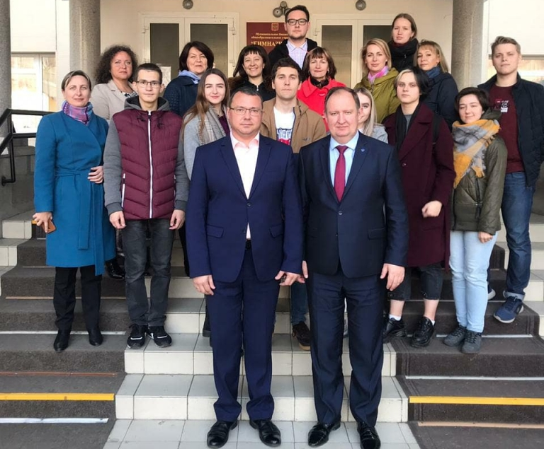
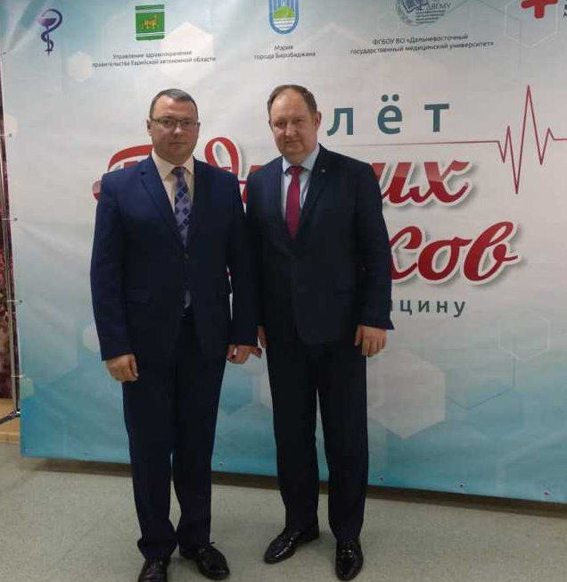
Слёт «Будущих медиков»
Подписание соглашения с ДВГМУ

Slide 5
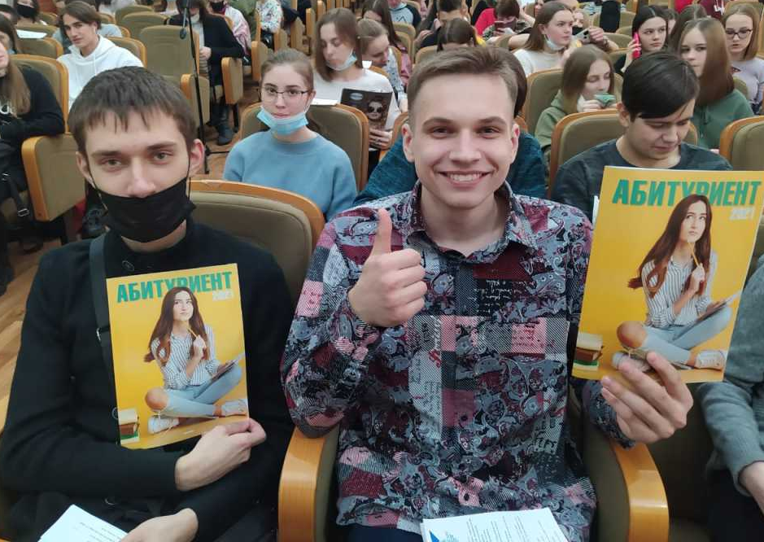
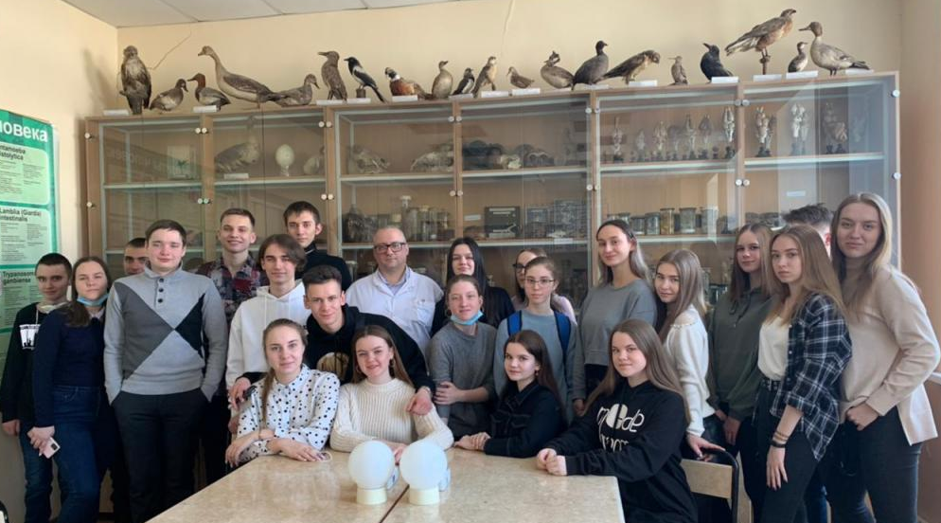
День открытых дверей ДВГМУ

Slide 6
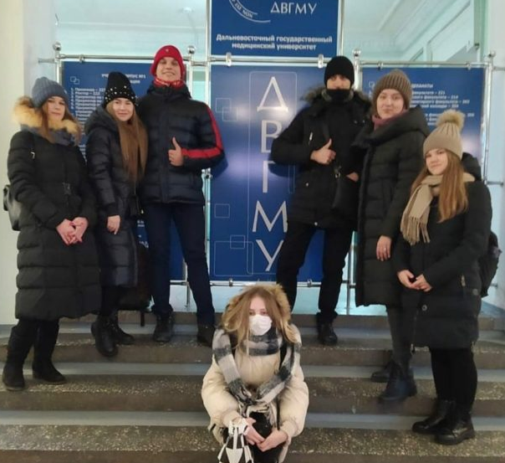
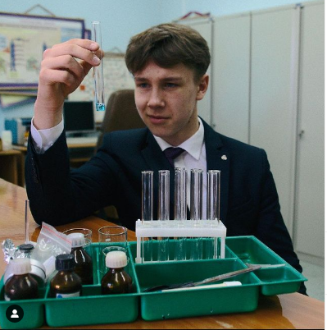
Научно-практическая конференция
ДВГМУ

Slide 7
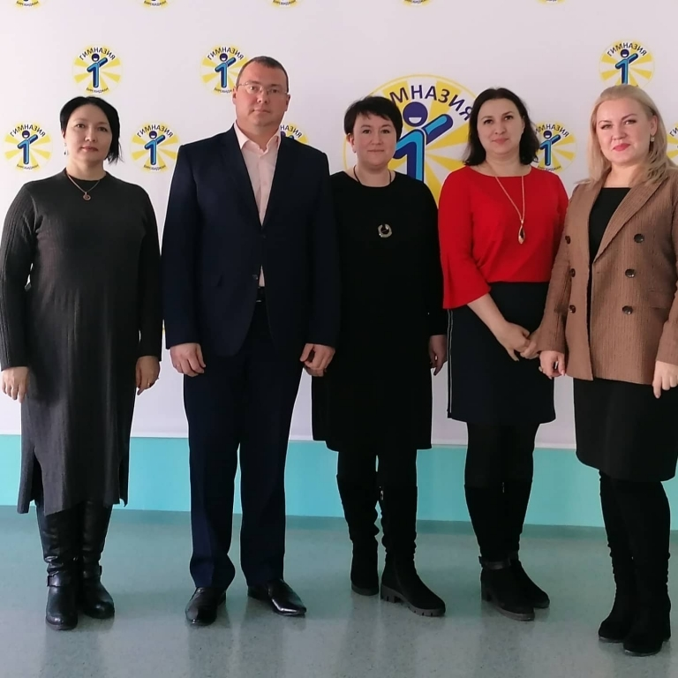
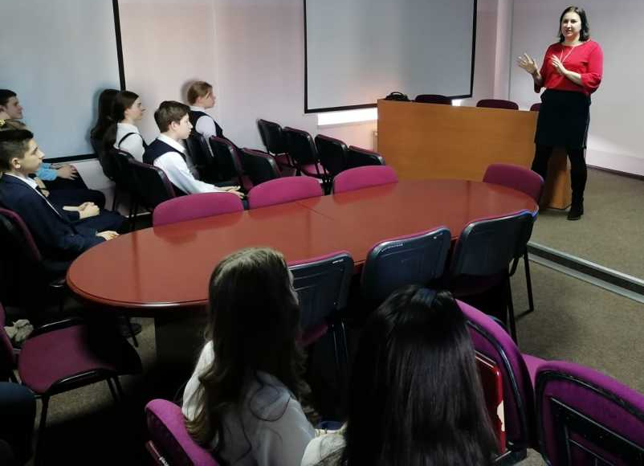
Открытие Школы международного сотрудничества

Slide 8
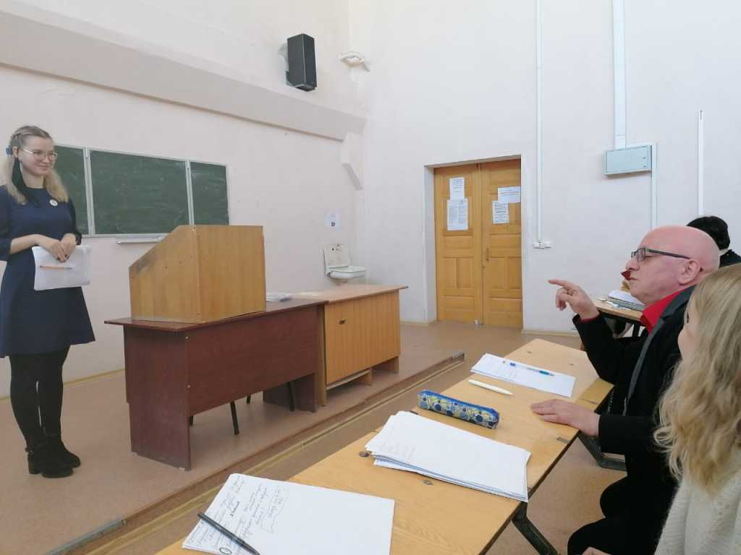
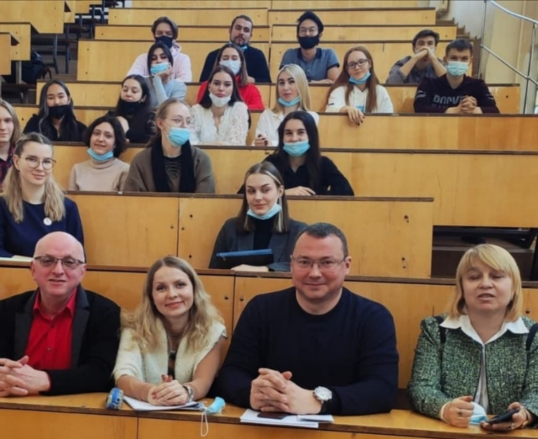
Научно-практическая конференция ДВГУПС

Slide 9
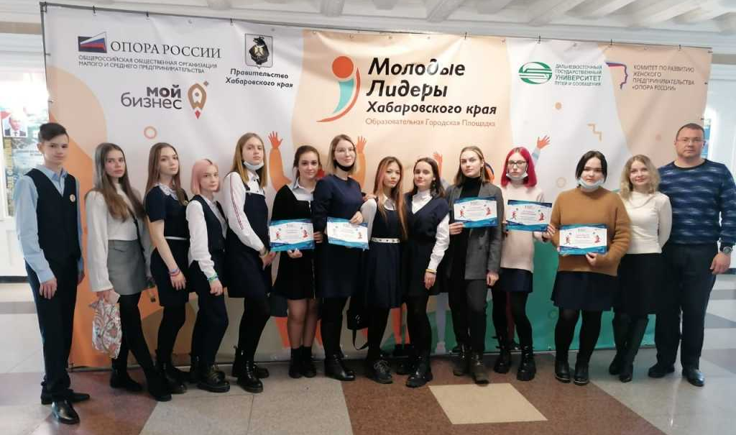
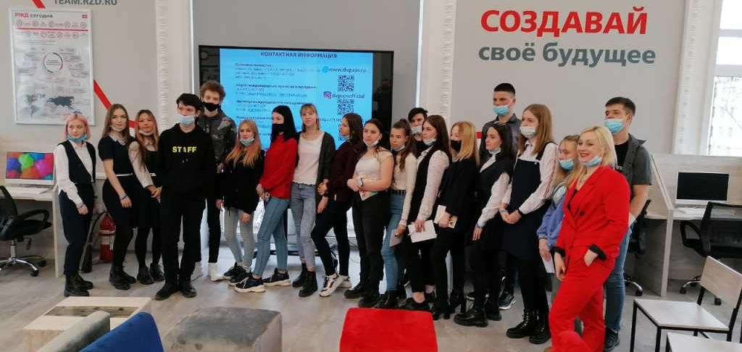
Форум «Молодые лидеры» ДВГУПС

Slide 10
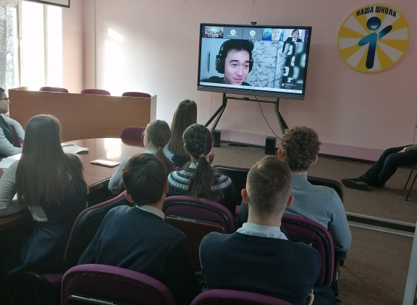
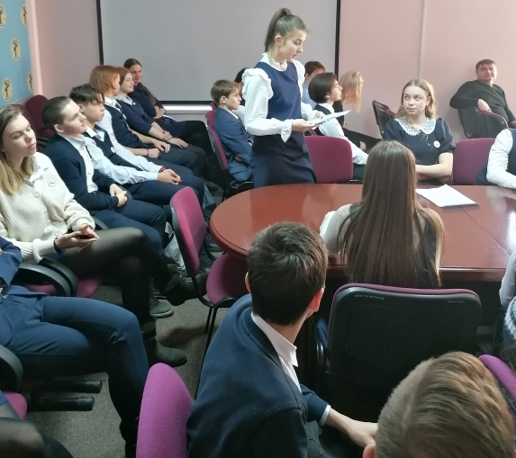
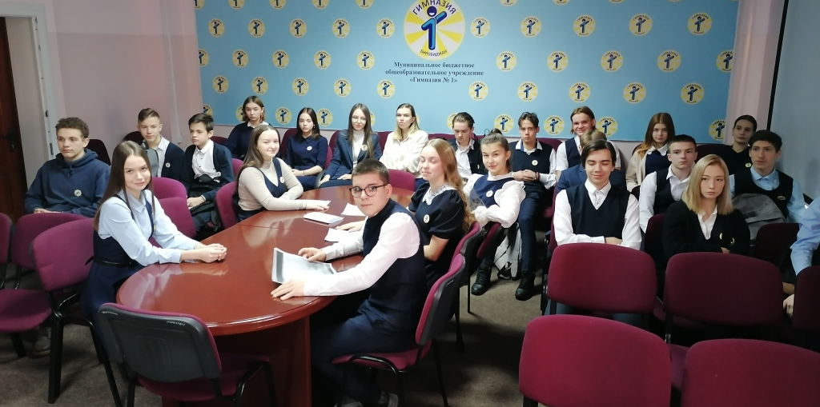
«Круглый стол» в дистанционном формате

Slide 11
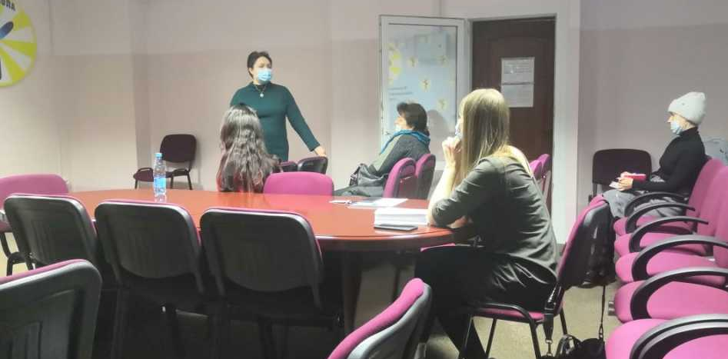
Родительское собрание (он-лайн)

Slide 12
Результаты взаимодействия Гимназии и ВУЗов
повышается образовательный уровень учащихся;
обеспечивается всестороннее развитие личности;
создается система ранней профориентации, идет успешное поступление в ВУЗы, в результате этого взаимодействия учащиеся приобщаются к вузовской системе обучения в стенах общеобразовательного учреждения;
облегчает адаптацию при переходе в ВУЗ,
обеспечивает непрерывность и преемственность школьного и вузовского образования;

